Slide 1
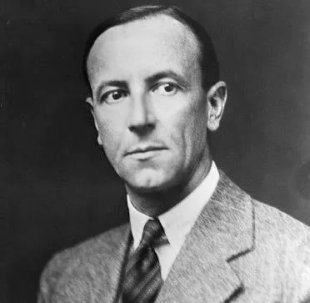
James
Chadwick
20 octobre 1891 à 24 juillet 1974

Slide 2

Angleterre
Découverte: neutrons

